Slide 1

Выступление на тему «Рукава и раздаточные краны для горючего»
Подготовил: студент взвода ЧТ-23-01 Абдуллин Тагир

Slide 2
План выступления
Введение
Рукава для подачи горючего
Раздаточные краны
Применение в полевых условиях
Вывод

Slide 3
Введение
Горюче-смазочные материалы – это стратегически важный ресурс для любого военного формирования. Боевые машины, авиация, бронетехника, а также вспомогательные транспортные средства нуждаются в топливе. Рукава и раздаточные краны – это ключевые элементы в системе заправки и распределения топлива. Они предназначены для перекачки горючих жидкостей из ёмкостей в технику или мобильные резервуары. Рукава и краны должны соответствовать ряду требований, чтобы обеспечивать надёжное, безопасное и оперативное снабжение.

Slide 4
Рукава для подачи горючего
• Материалы. Топливные рукава изготавливаются из синтетических материалов, устойчивых к химическим воздействиям. Часто это слои из резины, усиленные текстильной оплёткой для повышения прочности.
• Прочность и эластичность. Это позволяет их использовать в различных климатических условиях.
• Диаметры и длина. Это позволяет варьировать скорость подачи топлива и адаптироваться под конкретные условия.

Slide 5
• Высоконапорные рукава: предназначены для перекачки топлива под высоким давлением. Обеспечивают быструю и эффективную заправку техники.
• Армированные рукава: имеют усиленную конструкцию для защиты от механических повреждений, абразивного износа и экстремальных температур.
• Антистатические рукава: специально обработаны для предотвращения накопления статического электричества, что снижает риск возгорания при перекачке горючих жидкостей.

Slide 6
Рукав РТ-100
Описание: Высоконапорный топливный рукав, предназначенный для перекачки различных видов горючих жидкостей, включая дизельное топливо и авиационный керосин.
Характеристики:
• Диаметр: 50 мм
• Длина: 20 метров
• Рабочее давление: до 20 бар
• Температурный диапазон: -40°C до +80°C
Особенности: Антистатическое покрытие, устойчивость к износу и химическим воздействиям, легко сворачивается для транспортировки.

Slide 7
Рукава ГСМ-25 и ГСМ-40
Описание: Специально разработанные для мобильных топливозаправочных станций. ГСМ-25 имеет меньший диаметр, чем ГСМ-40, что позволяет использовать их в различных конфигурациях заправочных комплексов.
Характеристики:
• ГСМ-25: Диаметр 25 мм, длина 15 метров
• ГСМ-40: Диаметр 40 мм, длина 25 метров
• Рабочее давление: до 15 бар
• Температурный диапазон: -30°C до +70°C
Особенности: Лёгкие и гибкие. Обладают высокой устойчивостью к механическим повреждениям и химическим веществам.

Slide 8
Рукава ГСМ-25 и ГСМ-40
Рукава НПГ-32 и НПГ-50
Описание: Армированные напорные рукава, предназначенные для перекачки дизельного топлива и авиационного керосина. Используются в стационарных и мобильных заправочных комплексах.
Характеристики:
• НПГ-32: Диаметр 32 мм, длина 20 метров
• НПГ-50: Диаметр 50 мм, длина 30 метров
• Рабочее давление: до 25 бар
• Температурный диапазон: -40°C до +80°C
Особенности: Высокая прочность и устойчивость к перегибам.

Slide 9
Раздаточные краны
Раздаточные краны – это устройства для точной дозировки топлива при его подаче. Они применяются в различных системах, от мобильных заправочных комплексов до стационарных топливозаправочных пунктов.
Виды раздаточных кранов:
Механические краны
Автоматические краны

Slide 10
Особенности конструкции:
Материалы корпуса. Краны изготавливаются из металлов, устойчивых к коррозии и воздействию агрессивных сред, таких как алюминий или нержавеющая сталь.
Механизмы контроля. Современные краны могут быть оснащены датчиками и клапанами для автоматического отключения при достижении определённого уровня топлива.
Безопасность. Важной характеристикой является отсутствие искрообразования при работе.

Slide 11
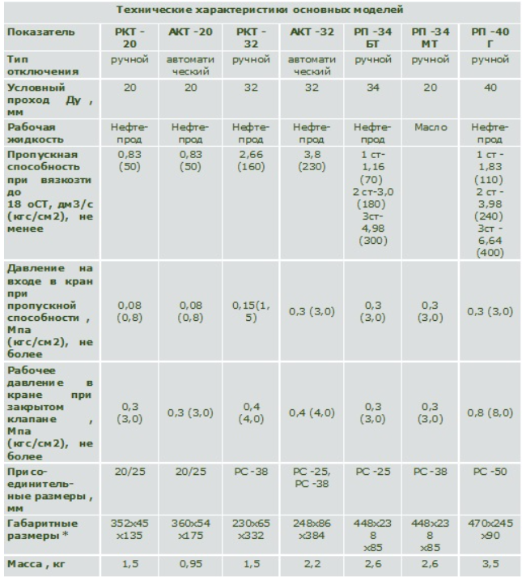

Slide 12
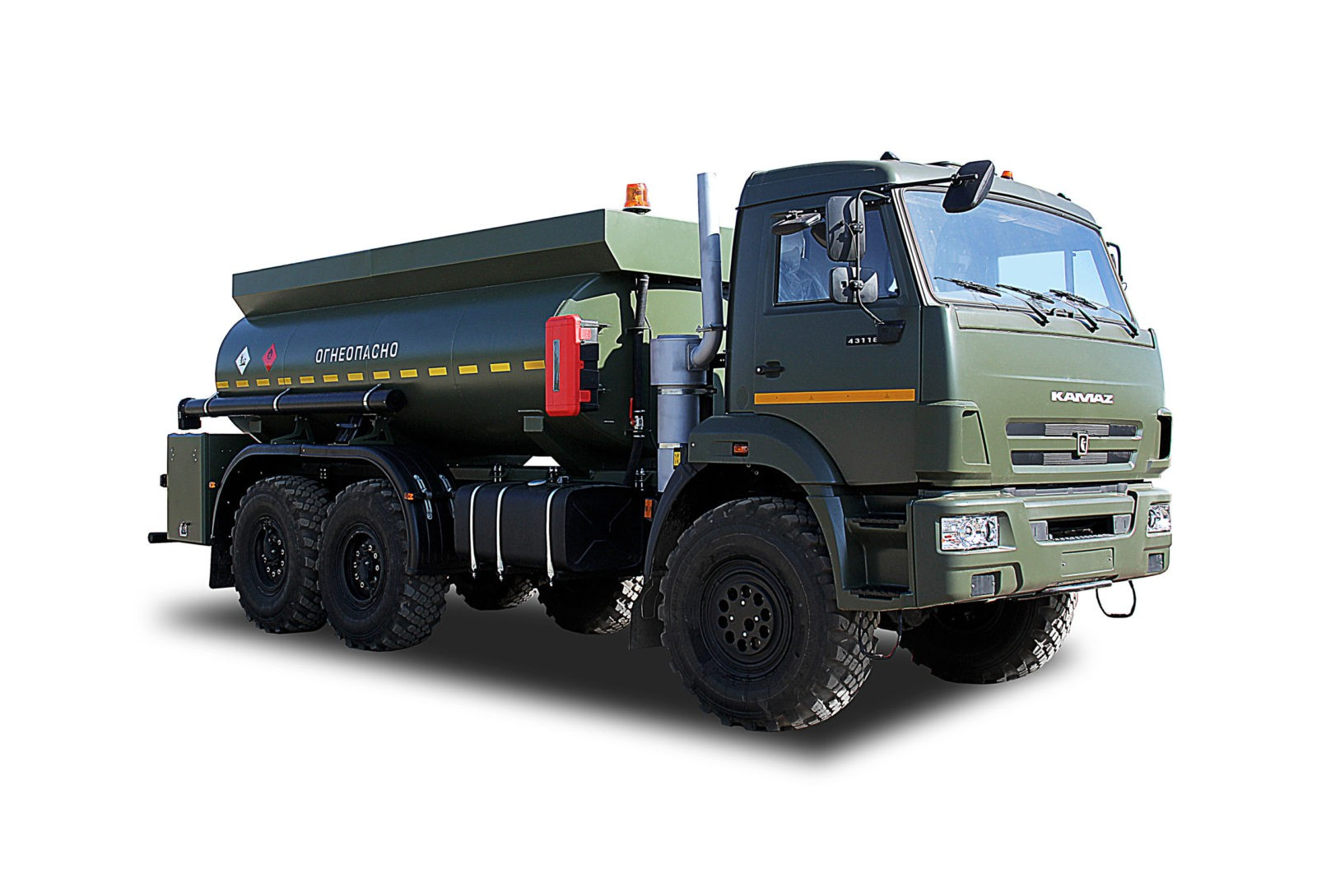
Применение в полевых условиях

Slide 13
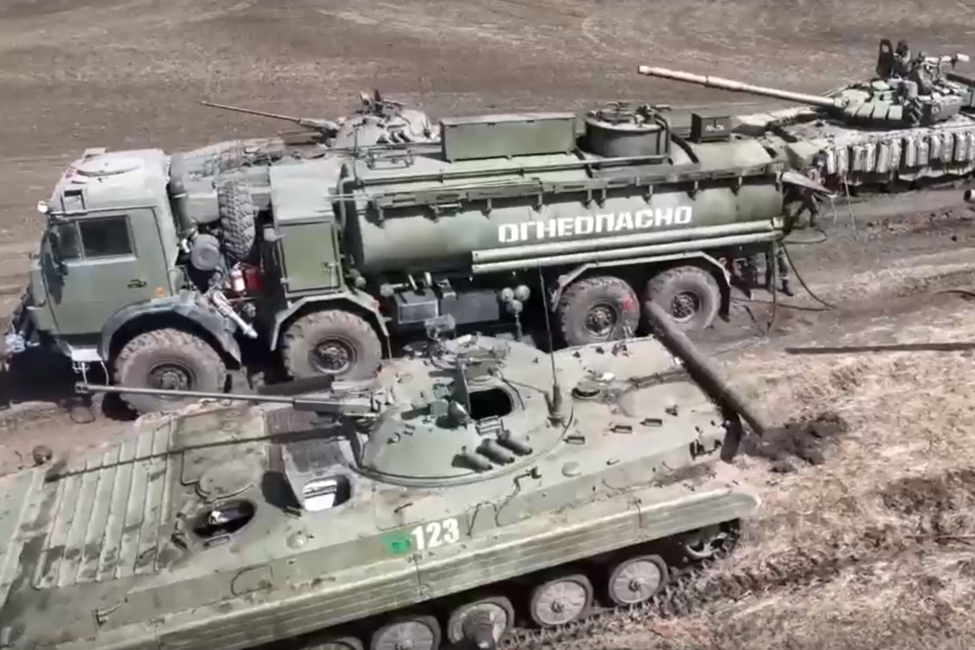
Применение в полевых условиях

Slide 14
Заключение
Таким образом, рукава и раздаточные краны для горючего играют важную роль в обеспечении Вооружённых Сил РФ горюче-смазочными материалами. Надёжность и эффективность этих компонентов напрямую влияет на оперативность войск и безопасность личного состава. В условиях, когда армия должна действовать в самых разнообразных условиях, от полевых баз до экстремально низких температур, правильно подобранные и обслуженные рукава и краны для топлива остаются залогом надёжного снабжения техникой.

Slide 15
Спасибо за внимание!

